Slide 1
Praxe a stáže MGR studium, Katedra psychologie

Slide 2
Povinné praxe - základní
PSYn4120 Praxe a stáže (psychoterapie a klinická psychologie)
garant: PhDr. Radka Neužilová Michalčáková, Ph.D.
asistent: Mgr. Petra Strádalová, Mgr. Barbora Podloucká
PSYn4150 Praxe a stáže (psychologie práce)
garant: doc. PhDr. Martin Vaculík, Ph.D.
asistent: Mgr. Marcela Leugnerová, Ph.D.
PSYn4130 Praxe a stáže (pedagogická a školní psychologie)
garant a kontaktní osoba: Mgr. Veronika Hanáčková
40 hodin (imatr. ročník 2015/16) = 2 kredity (v každém předmětu)
Notes:
2

Slide 3
Povinná praxe - profilační
PSYn5390 Profilující praxe
garanti a asistenti jsou stejní jako v případě základních praxí (s výjimkou profilace Pedagogická a školní psychologie – garant: doc. PhDr. Šárka Portešová, Ph.D., asistent: Mgr. Ondřej Straka)
80 hodin = 4 kredity
studenti absolvují praxi dle své profilace (psychoterapie a klinická psychologie / psychologie práce /pedagogická a školní psychologie)
na začátku semestru se zapíší do seminární skupiny zvolené profilace a řídí se pokyny, které poskytují asistenti a garanti praxe
Notes:
3

Slide 4
Praxe – navazující (další možnosti praxí a stáží)
PSYn4890 Navazující praxe
garant: prof. Zbyněk Vybíral, Ph.D.
1-4 týdny = 2-8 kreditů
studenti absolvují praxi ve vybrané oblasti (psychoterapie a klinická psychologie / psychologie práce /pedagogická a školní psychologie / jiné)
Notes:
4

Slide 5
Kdy si praxe zapisovat?
Doporučený studijní plán: Psychologie magisterské studium
Praxi je doporučeno absolvovat ve 3. a 4. semestru studia
Studenti by si neměli praxi zapisovat v prvním semestru studia (některé praxe vyžadují absolvování prerekvizit)
3. semestr | PSYn4120 (2 kredity) PSYn4130 (2 kredity) PSYn4150 (2 kredity)
4. semestr | PSYn5390 (4 kredity)

Slide 6
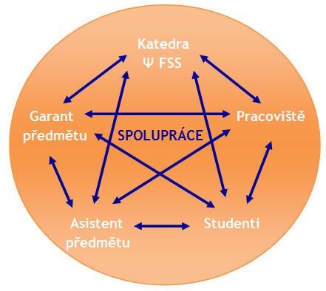
Model praxí
Budeme rádi za zpětnou vazbu od studentů na kvalitu poskytované praxe i kvalitu organizace
Na praxích platí, že aktivní přístup je cestou k tomu, aby vám praxe byla užitečná
Notes:
6

Slide 7
Organizační informace
Každá praxe má svého asistenta (a garanta), na ně se můžete obrátit se svými dotazy jako na hlavní kontaktní osoby.
Každá praxe (profilace) má svou organizaci a jiné povinnosti pro splnění. Student se s nimi obeznámí na úvodním setkání k předmětu nebo ze sylabů jednotlivých praxí.
Ve všech povinných praxích je začátkem semestru Úvodní schůzka a zápočet je udělen na základě písemné reflexe a/nebo kolokvia či ukončující diskuze.
Před nástupem na praxi student podepisuje Etický kodex katedry v rámci kurzu PSYn5340 Etika v práci psychologa.
Praxi mohou studenti absolvovat na smluvních pracovištích i v organizacích, kde si praxi domluví sami, mimo Brno (vždy je nutné konzultovat pracoviště s asistenty).
Notes:
7

Slide 8
Finanční podpora
Všichni studenti mohou čerpat finanční podporu na praxe na mimobrněnských pracovištích skrze fakultní stipendia
3C. Stipendijní program pro studenty absolvující odborné praxe
https://www.fss.muni.cz/student/stipendia
Notes:
8

